Slide 2
Mission de TechnAp
Développement des PED
Par création d’Unités de Production de Spiruline (UPS) autonomes et pérennes,
afin de lutter contre la malnutrition
et pour l’amélioration de la santé.

Slide 3
Choix économique pour rendre les UPS autonomes
Plusieurs circuits de distribution :
Sociaux;
Commerciaux (internes et externes)
20 000 Fcfa
4-10 000 Fcfa
17 000 Fcfa
Prix de vente interne
Prix de vente social
Prix de revient
>30 000 Fcfa
Exemple du Burkina Faso
Prix de vente externe

Slide 4
Constat au BF en 2011 (Exemple de Nayalgué)
Paradoxe de la réussite du projet
Insuffisance des ventes à prix social.
Tentation de privilégier les circuits de distribution les plus rentables au détriment du social.
Action de correction : MDSB
Mission de Distribution de Spiruline au Burkina Faso (soutenue par le CG de 2012 à 2015)

Slide 5
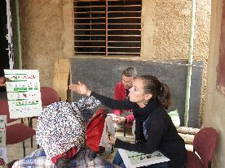
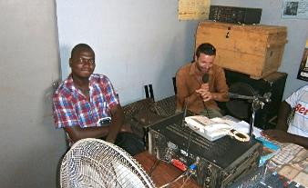
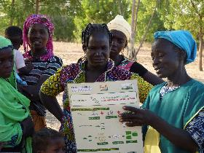
Mission de Distribution de Spiruline au Burkina Faso
Généralisation de la Promotion et de l’éducation nutritionnelle préliminaire à tous nos projets
Emissions Radio locale
Théâtres de rue et animations marchés
Formation des formateurs dans les centres de santé

Slide 6
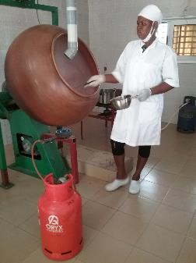
Mission de Distribution de Spiruline au Burkina Faso
2. Diversification de l’offre par création d’Aliments à Base de Spiruline : ABAS
Surtout pour les enfants
Aboutissement des recherches par TechnAp sur la fabrication de produits agro-alimentaires

Slide 7
Difficultés majeures pour nos projets de développement
S’assurer d’un partenaire local fiable apte à s’approprier et à pérenniser le projet;
Convaincre le partenaire de respecter les ratios part commerciale et part sociale;
S’assurer d’un bon retour d’informations après mise en exploitation:
Répartition des ventes;
Retour d’expérience y/c mesure des résultats sur la population.

Slide 8
Solutions mises en oeuvre
Choix pertinent du partenaire local
Préciser dans la convention de partenariat:
le ratio: part sociale / total des ventes;
les informations à communiquer après mise en exploitation. (Répartition des ventes entre circuits sociaux et commerciaux, retour d’expérience et résultats sur la population)
Faire preuve de beaucoup de diplomatie avec le partenaire.

Slide 9
QUESTIONS ????

Slide 10
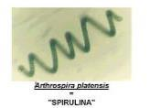
Pourquoi la Spiruline ?
La Spiruline est reconnue (FAO, …) comme aliment efficace dans la lutte contre la malnutrition en raison de ses qualités nutritionnelles exceptionnelles
Sa culture est bien adaptée aux pays chauds et ensoleillés.

Slide 11
Pourquoi la Spiruline ?
La Spiruline est reconnue (FAO, …)pour ses qualités exceptionelles dans la lutte contre la malnutrition :
Protéines (65 %) totalement assimilable par l’organisme, 8 acides animés essentiels.
Bêta-carotène (précurseur de la vitamine A)
Fer
Vitamines, dont B12, E, etc
Acide gamma-linolénique (oméga 6).
Phycocyanine

Slide 12
Pourquoi la Spiruline ?
Sa culture est bien adaptée à l’Afrique :
Soleil + chaleur = photosynthèse
Faible surface nécessaire
Ne nécessite pas de terre arable
Faibles besoins en eau et en énergie
Pas de pesticide

Slide 13
Comment la Spiruline ?
Dans l’ordre :
Education nutritionnelle
Production
Distribution

Slide 14
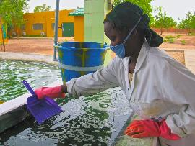
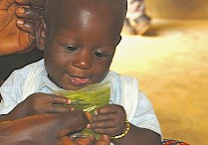
Fil conducteur de notre action
U.P.S autonome et pérenne
Distribuer aux plus démunis

Slide 15
Mission de Distribution de Spiruline au Burkina Faso
2012-2015 : Volontaire Solidarité Internationale
Cout total : 80 000 € dont près de 20 000 par le CG
Centre Burkina Faso (Ouagadougou)
Création d’outils pédagogiques adaptés et utilisables sur nos autres projets
3 actions concrètes :
Emissions Radio locale
Théâtres de rue et animations marchés
Formation des formateurs dans les centres de santé

Slide 16
747
221
7
ONG Partenaire
Formations sanitaires
Instructeurs formés
>300 000
>1T
Résultats MDSB
Population sensibilisée
Spiruline distribuée
8
2680
15
Outils pédagogiques
documents imprimés
Animations réalisées

Slide 17
Principe directeur de notre action
« Quand un homme a faim, Mieux vaut lui apprendre à pêcher que de lui donner un poisson »
CONFUCIUS
V° siècle avant JC

